Slide 1

Predicción de la Deserción Universitaria con Machine Learning
María Paula Castro Hoyos
Magda Carolina Rodríguez
Santiago Giraldo Ramírez
Proyecto de Aprendizaje de Máquina Aplicado
Periodo 2025-2
Universidad EAFIT
Escuela de Ingeniería

Slide 2
FUNDAMENTOS CONCEPTUALES Y METODOLOGÍA

Slide 3
Contexto y Motivación
Qué es deserción: "La deserción es un evento individual de interrupción o desvinculación de la trayectoria académica institucional resultado de uno o varios procesos en el plano personal, institucional o social."
La deserción universitaria en Colombia supera el 45%; no es atribuible a una única causa, sino al entrecruce de múltiples factores. En el plano individual, el bajo rendimiento académico, la escasa motivación, y las dificultades para adaptarse al entorno universitario son recurrentes
El rendimiento académico temprano emerge como el predictor más robusto de deserción. Los estudios identifican variables académicas clave:
Rendimiento en primeras semanas/primer semestre: Predictor fuerte de permanencia
Puntaje en pruebas de ingreso: Correlación con éxito académico posterior
Resultados en matemáticas: Área crítica para múltiples carreras
Adaptación académica: Transición de educación secundaria a universitaria

Slide 4
Contexto y Motivación
El análisis de la deserción universitaria en Colombia ha evolucionado en la última década. Inicialmente, las investigaciones se centraban en enfoques cualitativos, sustentados en encuestas, entrevistas o análisis estadísticos convencionales. Pero con la incorporación de técnicas avanzadas de ciencia de datos, se han abierto nuevas posibilidades para comprender el fenómeno desde una perspectiva más precisa, predictiva y adaptativa.
La ciencia de datos ha permitido pasar de un enfoque explicativo a uno preventivo, en el que las decisiones institucionales pueden anticiparse al comportamiento de los estudiante

Slide 5
Objetivos del Estudio
Objetivo general:
Desarrollar un modelo predictivo para identificar estudiantes en riesgo de deserción universitaria en la Universidad EAFIT en Medellín
Objetivos específicos:
Realizar un análisis exploratorio de datos (EDA) para describir el comportamiento de las variables
Evaluar y comparar distintos algoritmos de Machine Learning.

Slide 6
EDA

Slide 7
Datos Utilizados
Fuente: base institucional anonimizada (EAFIT, 2000–2025).
Registros: 2.19 millones
Estudiantes: 58,406
Programas: 32, Escuelas: 5
Variables: 36 (notas, créditos, estrato, condición socioeconómica)

Slide 8
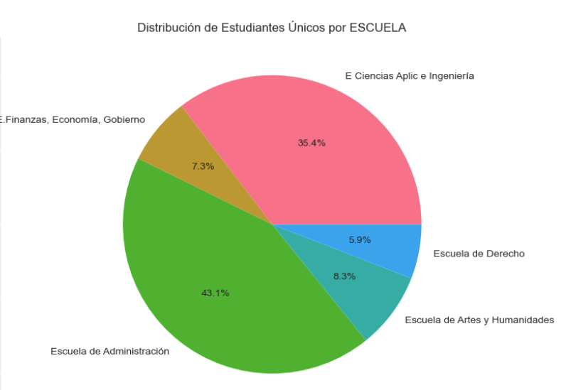
Análisis Exploratorio (EDA)
Nota promedio general: 3.86.
Tasa de deserción: 32.97%
Tasa de graduación: 51.56%
Estudiantes activos: 14,97%
Distribución por escuela:
El conjunto de datos evidencia una concentración significativa de estudiantes en las escuelas de Administración (26.579 estudiantes únicos) y Ciencias Aplicadas e Ingeniería (21.826), que en conjunto representan más del 70% del total. En contraste, las escuelas de Derecho (3.633), Finanzas, Economía y Gobierno (4.512) y Artes y Humanidades (5.110) agrupan una menor proporción de estudiantes, lo cual refleja una distribución heterogénea en la matrícula según el área del conocimiento. Este comportamiento se aprecia en la Figura 14, donde la Escuela de Administración ocupa la mayor proporción en la distribución total.

Slide 9
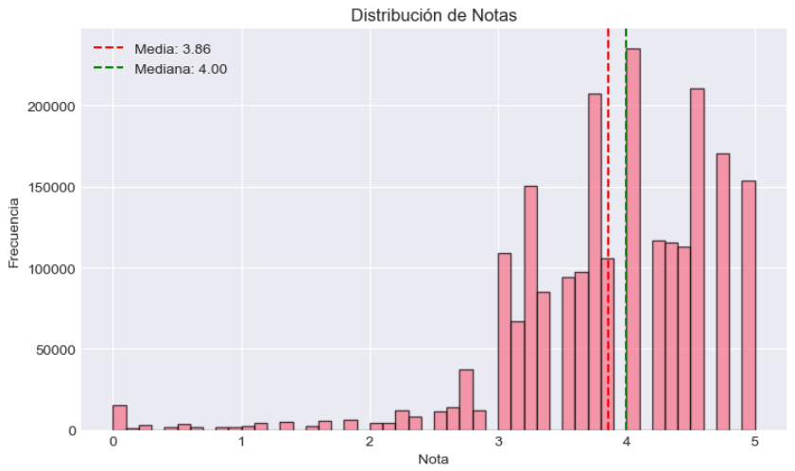
Análisis Exploratorio (EDA)
El análisis estadístico muestra que las calificaciones presentan una media de 3.86, una mediana de 4.00 y una desviación estándar de 0.82, con valores mínimos y máximos de 0.0 y 5.0, respectivamente. Esto sugiere una distribución sesgada hacia calificaciones altas, lo cual es indicativo de un rendimiento académico general positivo entre los estudiantes de pregrado.
Se muestra el histograma de distribución de notas, donde se observa que la mayoría de las calificaciones se concentran entre 3 y 5, con un pico alrededor de la nota 4.0. Este comportamiento refleja que una gran proporción de estudiantes mantiene un rendimiento por encima del umbral de aprobación.

Slide 10
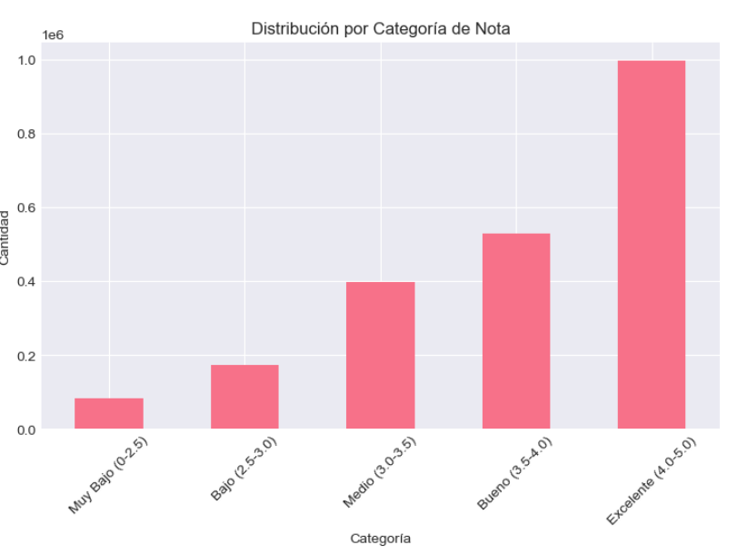
Análisis Exploratorio (EDA)
Para facilitar la interpretación, las calificaciones se agruparon en cinco categorías: Muy Bajo (0–2.5), Bajo (2.5–3.0), Medio (3.0–3.5), Bueno (3.5–4.0) y Excelente (4.0–5.0). La distribución resultante (Figura 9) muestra que la mayor proporción de registros se concentra en las categorías “Bueno” y “Excelente”, lo cual respalda la tendencia general hacia calificaciones altas observada en el análisis descriptivo.
Se estimó la tasa general de aprobación, considerando los criterios definidos por el sistema de calificación de cada materia. El resultado indica que más del 80% de las materias fueron aprobadas, mientras que cerca del 20% fueron reprobadas.

Slide 11
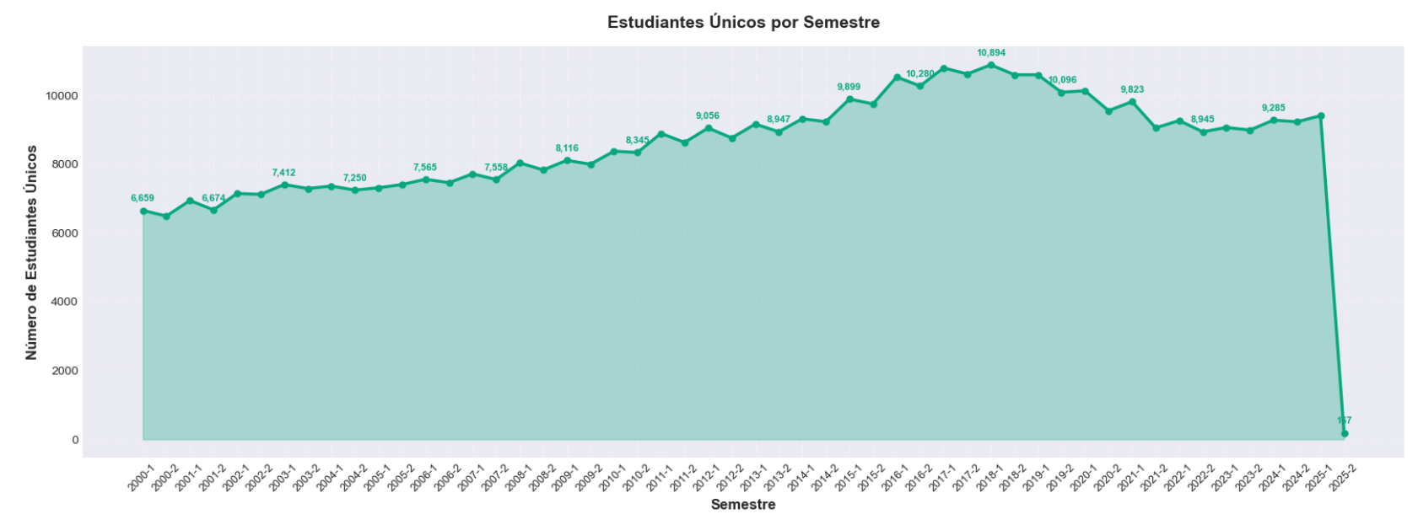
Análisis Exploratorio (EDA)
A partir de 2019, se observa una ligera disminución progresiva, estabilizándose alrededor de 9.000 estudiantes en los semestres posteriores a 2021. El descenso más pronunciado se registra en 2025-2 (167 estudiantes), lo cual indica un semestre aún en desarrollo o con datos incompletos

Slide 12
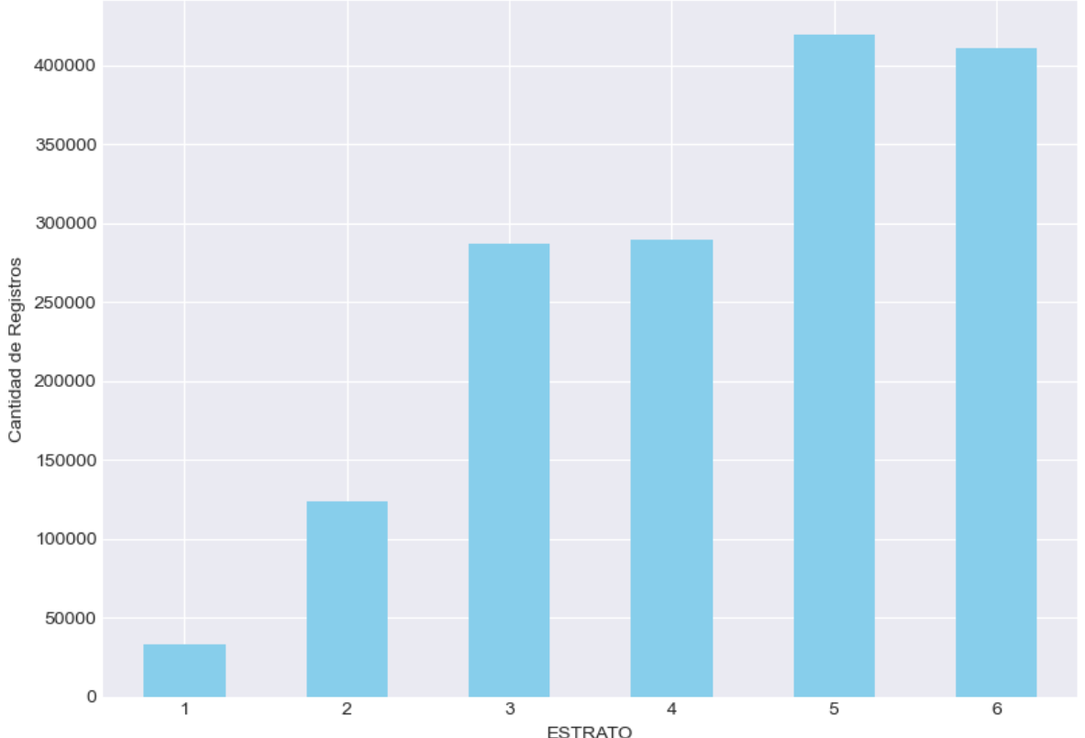
EDA
La población estudiantil se concentra mayoritariamente en los estratos 5 (19,12%) y 6 (18,75%), seguidos de los estratos 4 (13,18%) y 3 (13,09%), mientras que los estratos 1 y 2 representan solo un 7,15% del total.

Slide 13
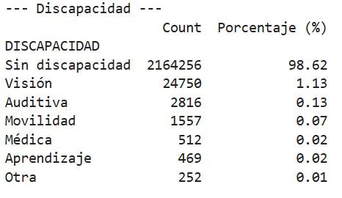
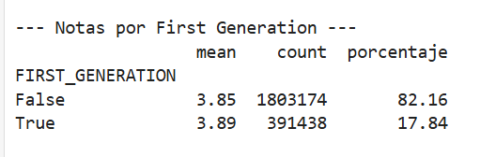
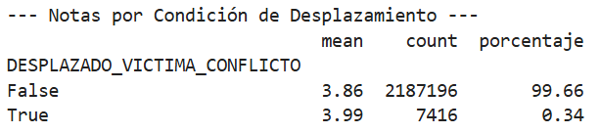
EDA

Slide 14
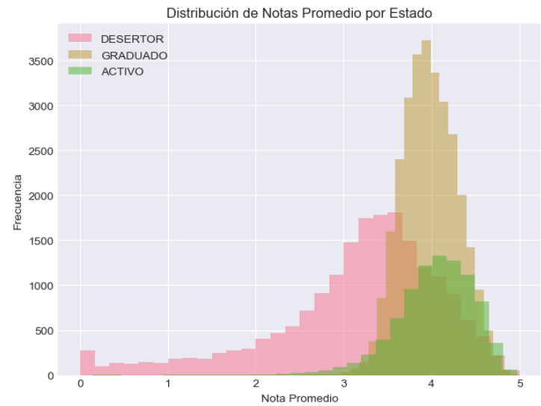
EDA
En la Figura 22 se observa la nota promedio por estado académico, donde los graduados y estudiantes activos presentan valores muy similares (3,96 y 3,99, respectivamente), mientras que los desertores registran un promedio inferior (3,14). Este resultado sugiere una correlación positiva entre el rendimiento académico y la permanencia: los estudiantes con mejores promedios tienden a culminar su programa o a mantenerse activos, mientras que los de menor desempeño presentan mayor propensión a desertar

Slide 15
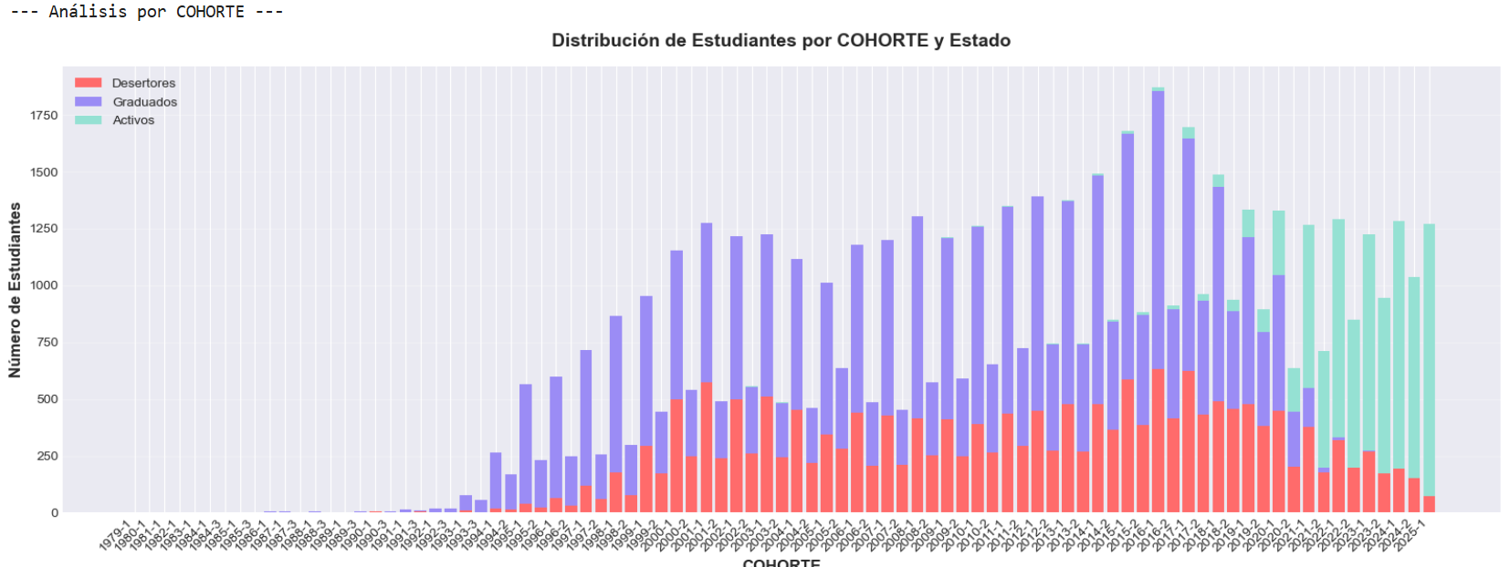
EDA
La evolución temporal del comportamiento académico, representada en la Figura 23, permite observar la distribución de estudiantes por cohorte y estado. En las cohortes más antiguas (anteriores al año 2000), se aprecia una mayor proporción de graduados, con tasas de graduación cercanas al 90%. Sin embargo, entre las cohortes del 2000 al 2010 se evidencia un incremento gradual en la deserción, alcanzando valores superiores al 40% en algunos periodos. A partir de 2021, se observa un aumento importante de estudiantes activos, lo que responde al carácter reciente de estas cohortes, que aún no han completado su proceso académico.

Slide 16
Preprocesamiento
En el EDA se llenaron faltantes de estrato, first generation, desplazado, discapacidad
Filtro por escuela de ciencias aplicadas e ingeniería
Se excluyen 3 pregrados: biología, geología, diseño urbano y gestión del hábitat
Cálculo 1 (o Cálculo Diferencial), Cálculo 2 (o Cálculo Integral), Álgebra Lineal, Ecuaciones Diferenciales, Estadística y Física 1. Se sacó finalmente calculo 2 porque tenia muchos faltantes.
Cohortes del 2010 a 2018 para entrenar y sacar correlaciones entre variables antes del modelo de ML. Los del 2019 en adelante todavía no se han graduado, son los que se van a predecir.
1 registro único por estudiante, por cohorte, por programa
Normalización de todas las variables con min max scaler: todo quedo entre 0 y 1.
Tamaño final: 9 468 registros y 28 columnas.
Estructura: un registro único por estudiante, por programa académico y por cohorte.

Slide 17
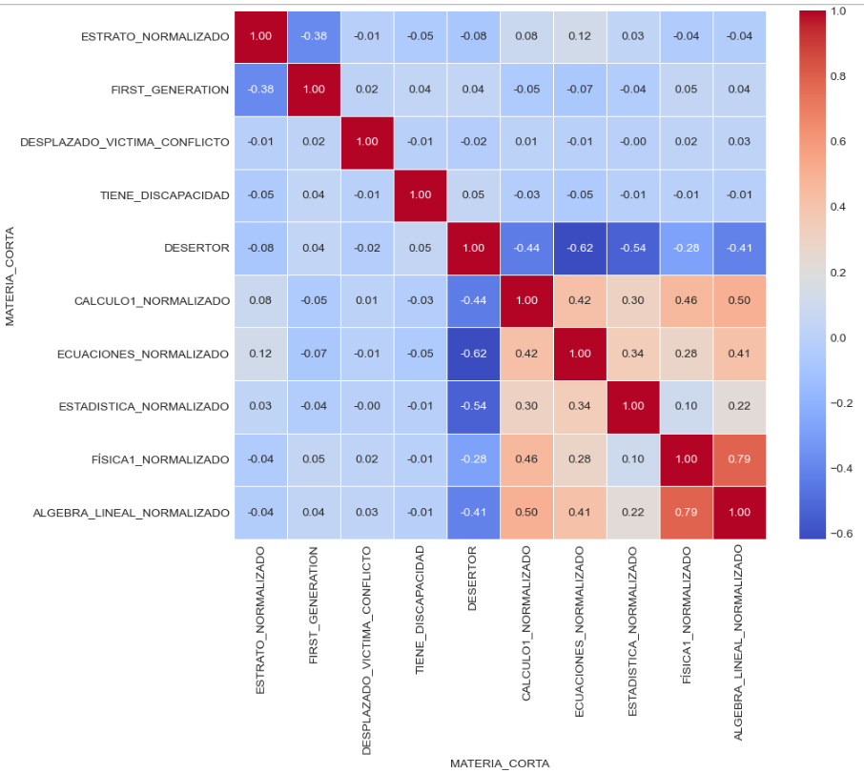
Preprocesamiento
Los resultados presentados en la Figura 37 muestran que las variables socioeconómicas no presentan correlaciones significativas con la variable DESERCIÓN, lo que sugiere que su influencia en el abandono estudiantil es marginal dentro del contexto analizado. En cambio, las variables académicas evidencian una correlación negativa moderada a fuerte con la deserción, lo que indica que un menor desempeño en estas materias está asociado a una mayor probabilidad de abandonar los estudios.

Slide 18
RESULTADOS DE LOS MODELOS PREDICTIVOS

Slide 19
Configuración
Modelos implementados:
XGBoost
Random Forest
Red Neuronal MLP
Variables utilizadas:
Notas normalizadas en 5 materias base: Cálculo I, Física I, Álgebra Lineal, Ecuaciones Diferenciales, Estadística.
Variable objetivo: DESERCIÓN (Sí/No).
Datos:
Entrenamiento (2010–2018, 5927 registros)
Prueba (2019–2022, 2316 registros)

Slide 20
XG BOOST
Este algoritmo pertenece a la familia del boosting y se basa en la combinación secuencial de múltiples árboles de decisión, optimizando una función objetivo regularizada para reducir el sobreajuste y mejorar la capacidad predictiva
Su funcionamiento se fundamenta en agregar iterativamente nuevos modelos que corrigen los errores de los anteriores, ajustando los pesos de las observaciones mal clasificadas (ver Figura 2). Este enfoque ha sido ampliamente validado en entornos educativos por su alta precisión y eficiencia computacional

Slide 21
XG BOOST
El modelo XGBoost fue evaluado con 2.316 registros correspondientes a cohortes desde 2019, con el fin de validar su capacidad de generalización sobre datos recientes.
Arrojó estos resultados:
• Accuracy: 0.881 (porcentaje total de predicciones correctas)
• Precision: 0.825 (de los estudiantes clasificados como desertores, cuántos realmente lo son.)
• Recall: 0.799 (Sensibilidad de los desertores reales, cuántos fueron identificados por el modelo)
• F1: 0.812 (equilibrio entre precisión y recall (ideal cuando hay clases desbalanceadas)
• ROC-AUC: 0.911 (mide la capacidad de distinguir entre desertores y no desertores (0.5 = aleatorio, 1.0 = perfecto). Si el AUC está entre 0.70–0.85, el modelo tiene buena capacidad discriminante con solo cinco variables académicas, lo que es un resultado sólido.)
el modelo mantiene un desempeño sólido, con una exactitud global del 88 %, confirmando la estabilidad del aprendizaje obtenido en la etapa de entrenamiento.

Slide 22
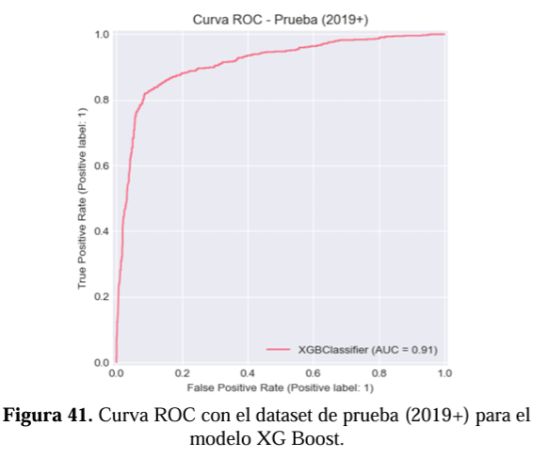
XG Boost
En el análisis agregado, sobre el conjunto de prueba el sistema predice 357 desertores de un total de 2.316 estudiantes, lo que representa el 15.41%, mientras que 1.959 estudiantes (84.59%) fueron clasificados como no desertores
El área bajo la curva (AUC ≈ 0.77) indica que, en promedio, el modelo asigna mayor probabilidad de deserción a los desertores reales que a los no desertores en el 77% de los casos. En modelos educativos con variables exclusivamente académicas, este nivel de desempeño es notablemente alto.

Slide 23
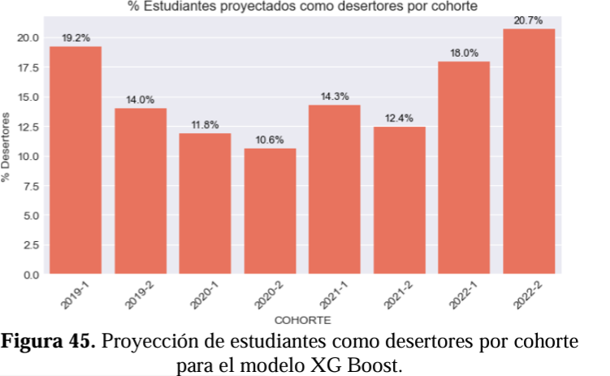
XG Boost
Por cohorte, la tasa proyectada de deserción oscila entre 10.6% y 20.7%, con una tendencia leve al aumento en los últimos años

Slide 24
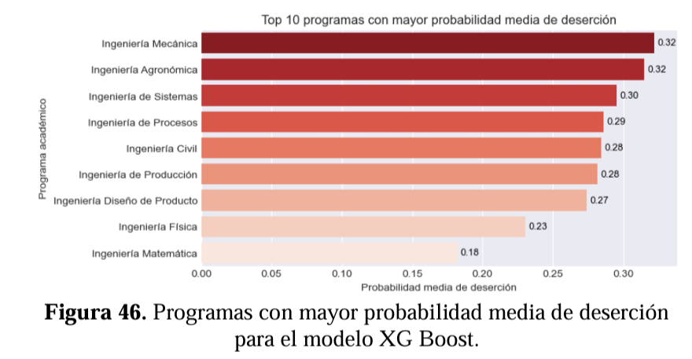
XG Boost
A nivel de programa, los de mayor probabilidad media ubica a Ingeniería Mecánica e Ingeniería Agronómica como las de mayor riesgo con una probabilidad media aproximada de 0.32, seguidas por Sistemas, Procesos y Civil (Figura 46). No obstante, Programas como Ingeniería Física, Ingeniería Matemática y Ingeniería de Diseño de Producto muestran menor probabilidad media de deserción, posiblemente porque son programas que de acuerdo con su perfil tan técnico y matemático, estas primeras materias evaluadas no son tan determinantes para la deserción de ellos y probablemente más adelante en el programa de estudios encuentren materias mucho más complejas que sí influyan en su decisión de seguir estudiando.

Slide 25
Modelo Random Forest
Es un algoritmo de Machine Learning supervisado que combina muchos árboles de decisión para obtener predicciones más precisas y estables.
Cómo funciona:
Cada árbol aprende de una muestra distinta del conjunto de datos.
Las predicciones se combinan mediante votación (clasificación) o promedio (regresión).
Ventajas:
Reduce el sobreajuste.
Es preciso y fácil de interpretar.
Muestra la importancia de las variables.
En este estudio:
Permitió predecir la deserción estudiantil a partir de las notas, identificando las asignaturas más influyentes.

Slide 26
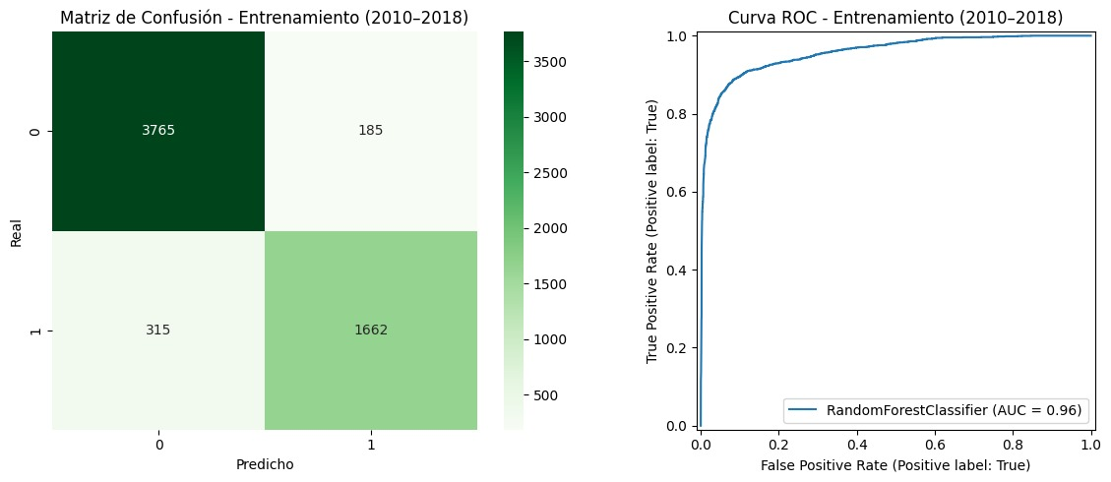
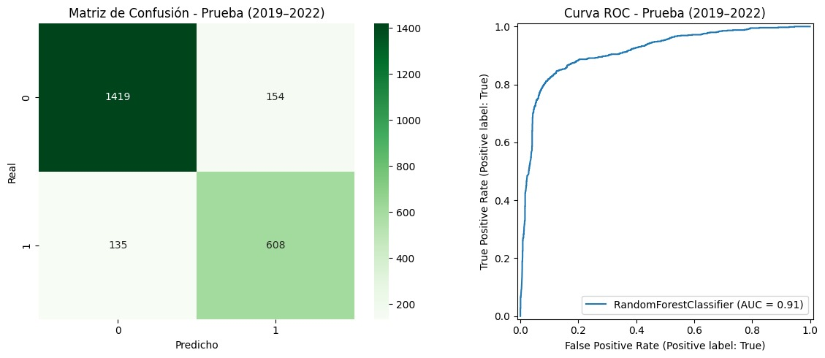
Modelo Random Forest
Entrenamiento:
Prueba:
Accuracy | 0,916
Precision | 0,900
Recall | 0,841
F1-Score | 0,869
ROC_AUC | 0,957
Accuracy | 0,875
Precision | 0,798
Recall | 0,818
F1-Score | 0,808
ROC_AUC | 0,914
Conclusión: Modelo equilibrado y generalizable

Slide 27
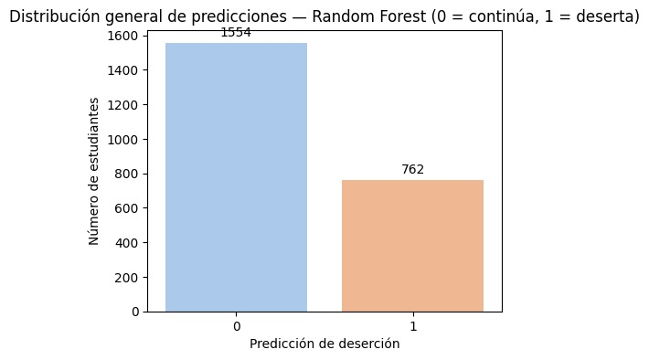
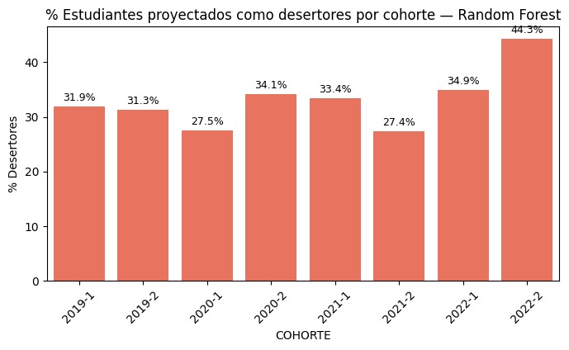
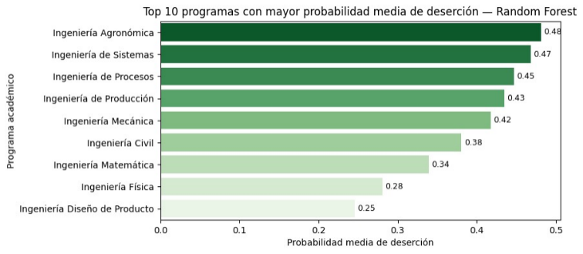
Análisis Agregado – Random Forest
Predichos desertores: 762 (32.9%) | No desertores: 1554 (67.1%)
Mayor riesgo: Ingeniería Agronómica, Sistemas y Procesos.
Cohortes más vulnerables: 2020-2 y 2021-1

Slide 28
Modelo MLP (Multi-Layer Perceptron)
Es un tipo de red neuronal artificial que aprende patrones complejos a partir de datos numéricos.
Cómo funciona:
Conecta neuronas organizadas en capas: entrada → ocultas → salida.
Cada neurona pondera las entradas, aplica una función de activación y aprende mediante ajuste de pesos durante el entrenamiento.
Ventajas:
Detecta relaciones no lineales entre variables.
Se adapta bien a distintos tipos de datos.
Generaliza con alta precisión si se entrena correctamente.
En este estudio:
El MLP modeló la relación entre notas y deserción, logrando resultados cercanos al 88 % de precisión, confirmando la consistencia del patrón académico temprano.

Slide 29
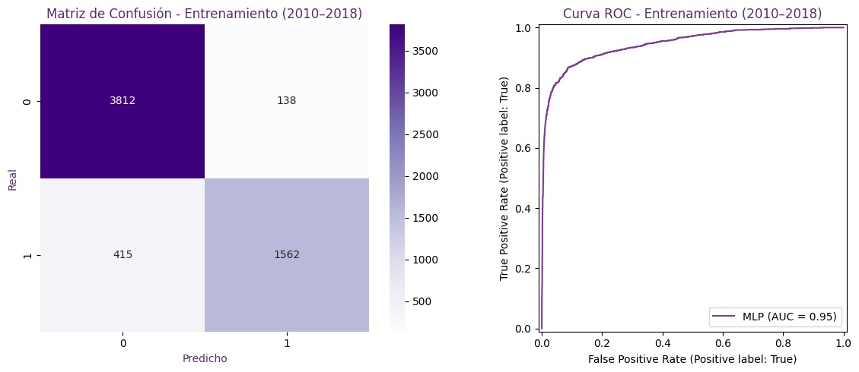

Modelo MLP (Multi-Layer Perceptron)
Entrenamiento:
Prueba:
Accuracy | 0,907
Precision | 0,919
Recall | 0,790
F1-Score | 0,850
ROC_AUC | 0,946
Accuracy | 0,878
Precision | 0,825
Recall | 0,787
F1-Score | 0,806
ROC_AUC | 0,911
Conclusión: Desempeño similar al Random Forest, sin sobreajuste.

Slide 30
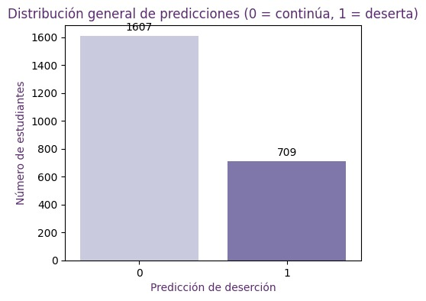
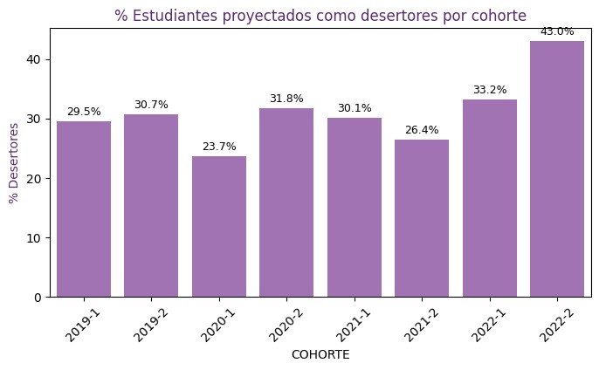
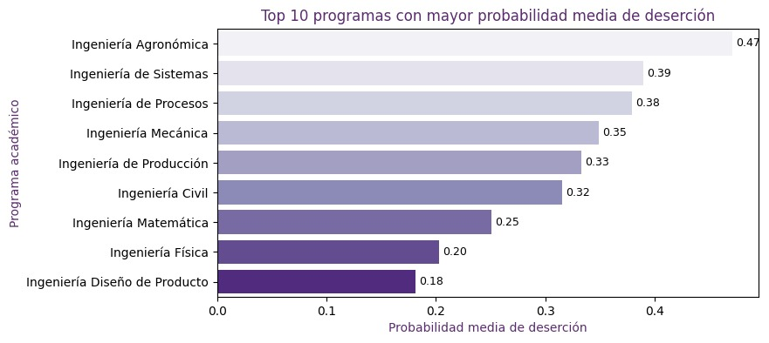
Análisis Agregado – MLP
Predichos desertores: 709 (30.6%) | No desertores: 1607 (69.4%)
Mayor riesgo: Agronómica, Sistemas y Procesos.
Patrón similar al Random Forest.

Slide 31
DISCUSIÓN DE RESULTADOS

Slide 32
Comparación entre Modelos
Comparación de desempeño:
XGBoost mostró la mejor generalización (AUC = 0.97 entrenamiento / 0.911 prueba) y equilibrio entre precision (0.825) y recall (0.799).
Random Forest alcanzó el mayor recall, destacando en la detección temprana de desertores reales.
MLP mantuvo un buen equilibrio entre precisión y exactitud, siendo más conservador y reduciendo falsas alarmas.
En conjunto, los tres modelos ofrecen resultados coherentes y consistentes, validando la solidez de los patrones de deserción identificados.
Mejor modelo: XGBoost — mayor estabilidad y capacidad predictiva.
Modelo | Accuracy | Precision | Recall | F1 | ROC_AUC
XGBoost | 0.881 | 0.825 | 0.799 | 0.812 | 0.911
Random Forest | 0.875 | 0.798 | 0.818 | 0.808 | 0.914
MLP | 0.878 | 0.825 | 0.787 | 0.806 | 0.911

Slide 33
Resultados generales
Los tres modelos superan 87% de exactitud.
El rendimiento en materias básicas explica gran parte del riesgo de deserción.
Consistencia entre modelos demuestra estabilidad del enfoque.

Slide 34
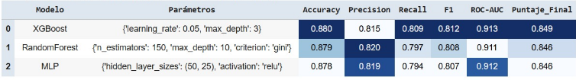
Efecto del Ajuste de Parámetros
XGBoost alcanzó el mejor equilibrio general (ROC-AUC = 0.913, F1 = 0.812) con learning_rate = 0.05 y max_depth = 3, mostrando gran capacidad de generalización sin sobreajuste.
Random Forest logró la mayor precisión con 150 árboles y max_depth = 10, manteniendo estabilidad y bajo riesgo de error.
MLP (50–25 neuronas, activación ReLU) igualó el rendimiento con una arquitectura ligera, confirmando que mayor complejidad no garantiza mejores resultados.
Las diferencias entre modelos fueron mínimas, lo que demuestra patrones consistentes de deserción determinados por el rendimiento académico inicial.
En la práctica, XGBoost se recomienda para implementación institucional por su eficiencia y desempeño global, aunque Random Forest y MLP son opciones igualmente válidas.
Modelos más simples mantienen el rendimiento óptimo.

Slide 35
Interpretación de las variables predictoras
Las materias con mayor peso predictivo fueron Ecuaciones Diferenciales, Estadística y Álgebra Lineal — indicadores tempranos del riesgo de deserción.
Física I y Cálculo I funcionan como asignaturas de detección temprana, útiles para seguimiento longitudinal.
El riesgo aumentó entre 2020–2021, coincidiendo con la pandemia y la virtualidad.
Los programas con mayor probabilidad de abandono son Ingeniería Agronómica, Sistemas y Mecánica.
La consistencia entre modelos confirma que el rendimiento académico inicial es un predictor sólido y replicable.
XGBoost y Random Forest destacan Ecuaciones y Estadística; MLP distribuye la importancia de forma más equilibrada.

Slide 36
Interpretación de Resultados
Las materias con mayor carga matemática predicen mejor la deserción.
El bajo rendimiento en primeros semestres incrementa el riesgo.
Los estudiantes con alto desempeño en estas materias tienen más probabilidad de graduarse.
Resultados consistentes entre modelos (correlación alta entre predicciones).

Slide 37
Limitaciones del Estudio
Se usaron solo variables académicas cuantitativas de cinco materias, sin incluir factores personales o socioeconómicos.
El enfoque se centró en el rendimiento temprano, sin contemplar causas de deserción de mediano o largo plazo.
No se aplicó imputación de datos faltantes, lo que preserva la integridad pero reduce representatividad.
Validación basada en una sola división temporal (2010–2018 / 2019+); se sugiere aplicar validación cruzada en futuros estudios.
Las métricas son internamente válidas, pero la generalización externa requiere replicar el modelo en otras instituciones.

Slide 38
Aportes y Aplicaciones Prácticas
Confirma la viabilidad del Machine Learning para analizar permanencia estudiantil con datos limitados.
Permite crear un sistema de alerta temprana, integrado a plataformas académicas, que actualice el riesgo de deserción por estudiante.
Apoya la revisión curricular de las materias críticas del primer año de ingeniería.
Demuestra que distintos enfoques (ensambles y redes neuronales) pueden lograr resultados consistentes.
Contribuye al desarrollo de ecosistemas de analítica educativa, aplicables también a bajo rendimiento o cambio de programa.

Slide 39
CONCLUSIONES Y TRABAJO FUTURO

Slide 40
Conclusiones
El rendimiento académico temprano es un predictor confiable del riesgo de deserción.
Con solo cinco materias base, los modelos (XGBoost, Random Forest, MLP) lograron precisiones >87% y ROC-AUC >0.90.
XGBoost obtuvo el mejor desempeño (F1 = 0.812; ROC-AUC = 0.913), confirmando su capacidad de generalización.
Las materias de Ecuaciones Diferenciales, Estadística y Álgebra Lineal fueron las más influyentes, reforzando su valor como indicadores tempranos.
Los resultados validan la hipótesis: la deserción puede predecirse tempranamente mediante datos académicos disponibles, permitiendo alertas institucionales precisas.
Los objetivos específicos se cumplieron: se desarrollaron tres modelos predictivos robustos y comparables.

Slide 41
Aplicaciones y Futuro
El modelo propuesto puede implementarse como herramienta práctica de apoyo institucional para estrategias de permanencia.
Líneas futuras de trabajo:
Incorporar variables socioeconómicas y de bienestar.
Realizar validación externa en nuevas cohortes y programas.
Integrar los modelos en un sistema de alerta temprana automatizado.
Explorar modelos más avanzados (ensambles o redes profundas) para optimizar Recall y precisión
Creación de un sistema de alerta temprana para identificar estudiantes en riesgo.
Integración con plataformas académicas para generar reportes automáticos.
Actualización periódica de probabilidad de deserción.
Priorización de intervenciones en cohortes recientes.

